Slide 1
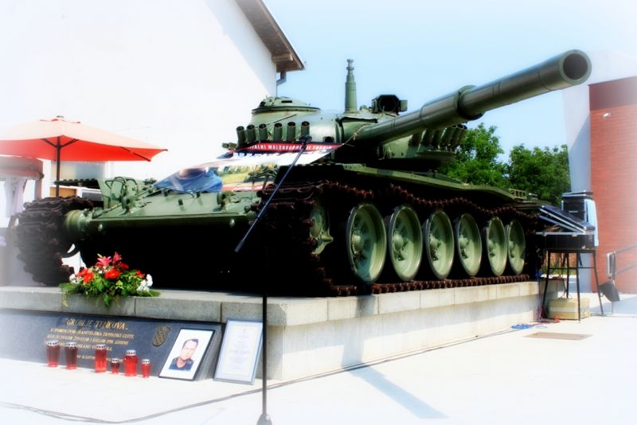
TERENSKA NASTAVA OŠ ZADARSKI OTOCI U VUKOVARU 11. - 13.05.2017.
Josip Bračić
U Zadru, 02.05.2017.

Slide 2
11. - 13. svibnja 2017.
Osnovna škola Galovac 28 2 30
Osnovna škola Šime Budinića 95 6 101
Osnovna škola Zadarski Otoci 98 6 104
Osnovna škola V. Nazora 32 2 34
Osnovna škola Braća Ribar 34 2 36
Osnovna škola Novigrad 6 1 7 Ukupno: 312

Slide 3
MCDR VUKOVAR
Tijekom dvodnevnog posjeta Vukovaru učenici uče o demokratskim procesima koji su doveli do stvaranja suverene i samostalne RH te kako je ona obranjena u nametnutome ratu
Nakon uspostavljanja teorijskog okvira, učenici posjećuju memorijalna mjesta na širem području grada Vukovara gdje se kroz predavanja vodiča uvode u događaje koji su se ovdje odigrali ratne 1991. godine
Uz memorijalnu povijest vezanu za Domovinski rat, učenici uče i o povijesnoj i kulturnoj baštini grada Vukovara kroz posjet Gradskom muzeju Vukovar i Muzeju vučedolske kulture

Slide 4
PLAN I PROGRAM
Polazak iz Zadra: 11.05.2017. u 10:30 ispred škole
Učenici se po dolasku prijavljuju u hostel te imaju slobodnu večer do odlaska na spavanje. Važno je napomenuti kako tijekom 11.05. nije predviđen obrok za učenike
Program prvoga dana posjeta (12.05.) započinje podjelom lunch- paketa (od 9:00 do 9:30). Nakon toga učenici slušaju predavanja „Domovinski rat“ i „Bitka za Vukovar“ te posjećuju Gradski muzej Vukovar i Muzej vučedolske kulture
Programom prvoga dana ručak je predviđen za 12:00. Nakon posjeta muzejima i predavanja učenici imaju slobodno vrijeme od 16:00 do 18:30 koje mogu iskoristiti za posjet centru grada u pratnji nastavnika. Večera je predviđena za 18:30. Program prvoga dana završava fakultativnom aktivnošću: disko-večer od 19:00 do 22:00

Slide 5
PLAN I PROGRAM
Tijekom drugoga dana boravka (13.05.) učenici posjećuju memorijalne lokacije na širem području grada Vukovara. Dan započinje doručkom koji je predviđen u 8:30, a od 9:30 učenici obilaze memorijalne lokacije
Programom drugoga dana ručak je predviđen za 14:00. Nakon ručka učenicima će biti podjeljeni lunch paketi. Posjet učenika završava Školom mira i kvizom za učenike, aktivnosti koje traju od 15:15 do 16:00
Važno: učenici trebaju ponijeti svoje ručnike
Povratak za Zadar: 13.05.2017. u 16:00 iz Vukovara

Slide 6
Kućni red Hostela Dubrovnik
Svaki gost dužan je identifikacijskim dokumentom prijaviti boravak na recepciji hostela. Dokument se vraća nakon upisa u knjigu gostiju
Radno je vrijeme recepcije 0-24 h. Broj telefona recepcije: 032/639-560
Osobama koje nisu gosti hostela nije dopušten ulazak u sobe/spavaonice
U objektu nije dopušteno pušenje, konzumiranje alkohola ili bilo kojih drugih opijata. Alkoholiziranim osobama i osobama pod utjecajem droga nije dopušten boravak u hostelu
U sobe/spavaonice nije dopušteno unositi oružje, lako zapaljive i eksplozivne tvari i tvari s jakim ili neugodnim mirisom
Nije dopušteno uvoditi kućne ljubimce

Slide 7
Kućni red Hostela Dubrovnik
Tijekom boravka u hostelu obvezno je primjereno se ponašati, što ukratko znači biti pristojan, tolerantan, moguće sukobe rješavati na nenasilan način uz razgovor s voditeljicom/voditeljem te poštivati pravila ponašanja
Molimo da racionalno rabite energiju (zatvorite slavine, gasite rasvjetu i druga električna trošila)
Molimo da se u javnim prostorijama hostela ne krećete u neprikladnoj odjeći
Sve eventualne tehničke nedostatke, kvarove i nastalu štetu molimo da prijavite na recepciji
Nije dopušteno uništavanje i iznošenje hotelskog inventara i posteljine iz sobe/spavaonice. Svako oštećenje koje gost namjerno ili nenamjerno učini na hostelskom inventaru bit će istome naplaćeno

Slide 8
Kućni red Hostela Dubrovnik
Nije dopušteno iznošenje higijenskog pribora iz kupaonica (sapun, toaletni papir i sl.).
Nije dopušteno vikom, glasnom uporabom uređaja za reprodukciju slike i zvuka i drugim sličnim postupcima narušavati mir u hostelu, posebno u razdoblju od 23 do 7 sati, odnosno za vrijeme noćnog mira.
U istom razdoblju zaključavaju se vrata hostela.
Nije dopušteno korištenje glačala, električnih grijalica i ostalih grijaćih tijela u sobama
Spavaonice u hostelu su višekrevetne pa je nužna urednost svakog gosta radi održavanja čistoće. Svako jutro treba spremiti krevet.
Pri korištenju sanitarija (umivaonik, tuš, WC) potrebno ih je ostaviti urednima i čistima
Molimo da vodite brigu o urednosti okoliša hostela, a smeće odlažete u koševe ili kontejnere

Slide 9
Kućni red Hostela Dubrovnik
Kad izlazite iz sobe, molimo vas da zaključate sobu i zatvorite prozore, a ključ ostavite na recepciji. Eventualni će se gubitak ključa naplatiti
Vrijedne stvari i novac možete dati na čuvanje na recepciji. Prilikom predaje potrebno je ispuniti obrazac s popisom stvari. Ako to ne učinite, hostel ni škola nije odgovoran za eventualni gubitak
U slučaju požara proučite plan evakuacije koji se nalazi u hodniku na svim katovima zgrade. Također vas molimo da u slučaju požara odmah obavijestite recepciju
Tijekom boravka u hostelu recepcija vam stoji na raspolaganju za sve informacije i pomoć koju trebate
Knjiga prigovora nalazi se na recepciji

Slide 10
HOSTEL DUBROVNIK
dvanaest jednokrevetnih soba (sobe imaju vlastite kupaonice)
četiri dvokrevetne sobe (sobe imaju vlastite kupaonice)
dvije dvokrevetne sobe (sobe nemaju vlastite kupaonice)
jednom peterokrevetnom spavaonicom
četiri deseterokrevetne spavaonice
devet dvanaesterokrevetnih spavaonica
dvije petnaesterokrevetne spavaonice
tri šesnaesterokrevetne spavaonice
jednu sedamnaesterokrevetnu spavaonicu te
dvije dvadesetdeveterokrevetne spavaonice

Slide 11
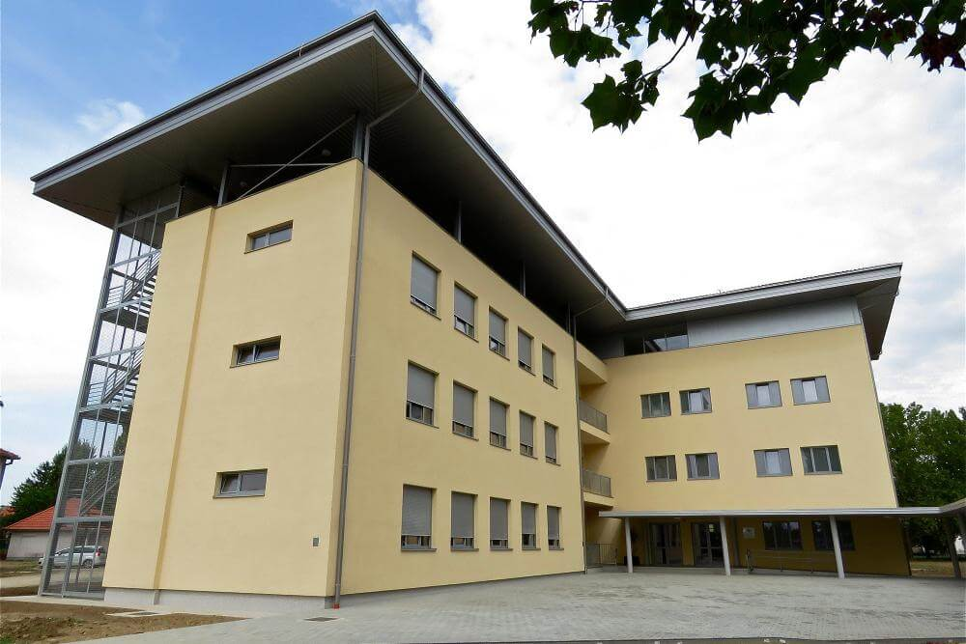
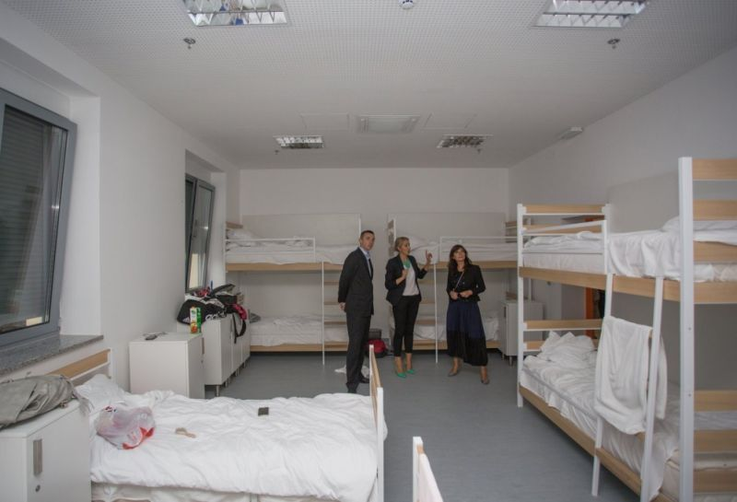
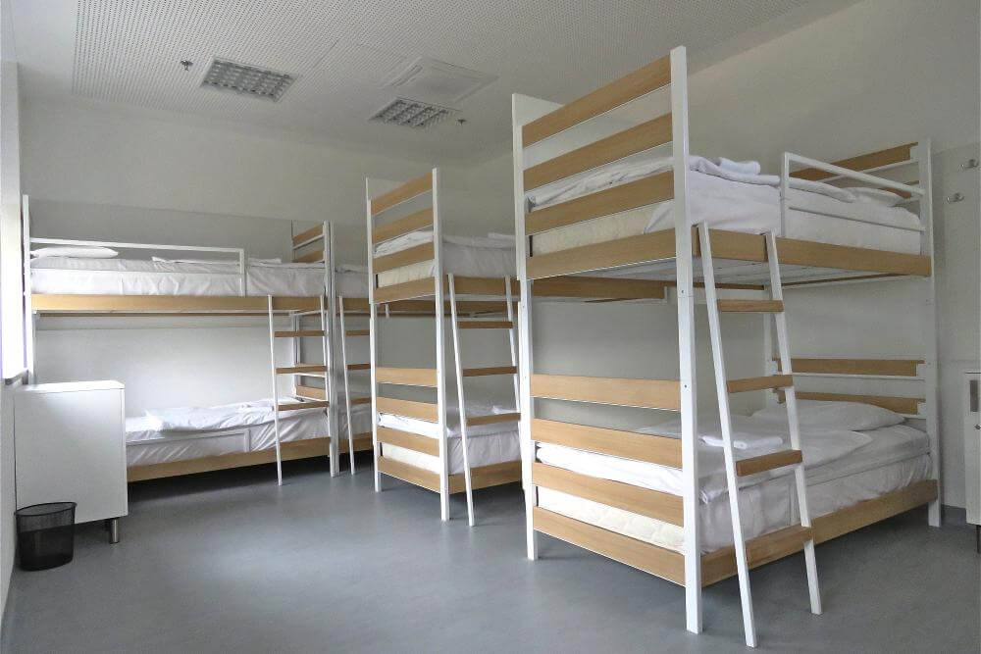
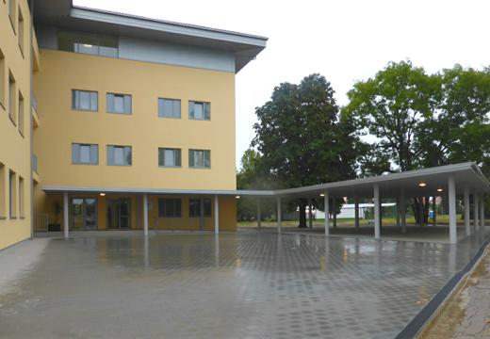

Slide 12
TERENSKA NASTAVA OŠ ZADARSKI OTOCI U VUKOVARU 11. - 13.05.2017.
HVALA NA PAŽNJI!
PITANJA?
Josip Bračić
U Zadru, 02.05.2017.

